Slide 1

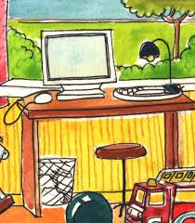
Грамотност за данни и информация –
I клас при ОУ „Самара“ гр .Стара Загора
Ръководител на групата : Зорница Алексиева

Slide 2
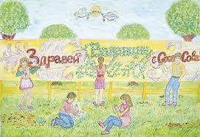

Ваканция
За ваканция отново
чуй звънчето как звъни.
Сбогом, моя класна стая,
сбогом, мои класни дни.
Сбогом на тетрадки сини!
Сбогом книги! Раз! Два! Три!
Чантата ми днес е пълна
само с песни и игри.
Петя Йорданова
Габриел Ивов

Slide 3
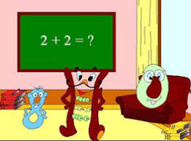
Веселите цифрички
Цяла зима учих, учих…
Много знания получих!
И сега във този час
цифричките зная аз.
Ей сегинка ще ги кажа,
че ги помня, ще покажа.
И така: отпред в редичката
е строена единичката.
Драсвам бързо две чертички,
като борови иглички.
Габриела Христова

Slide 4
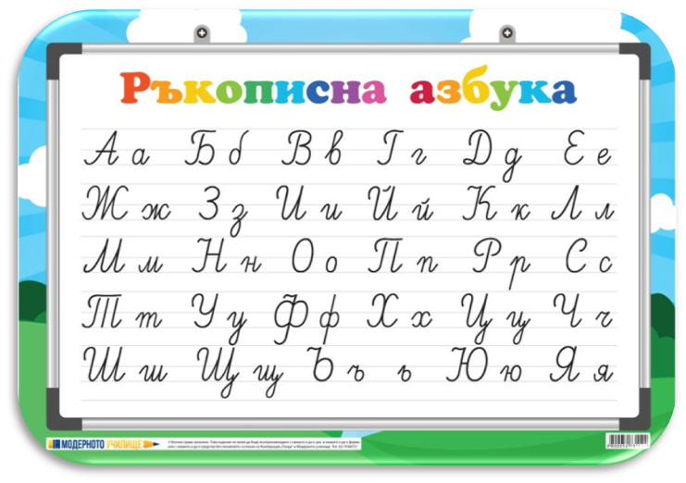
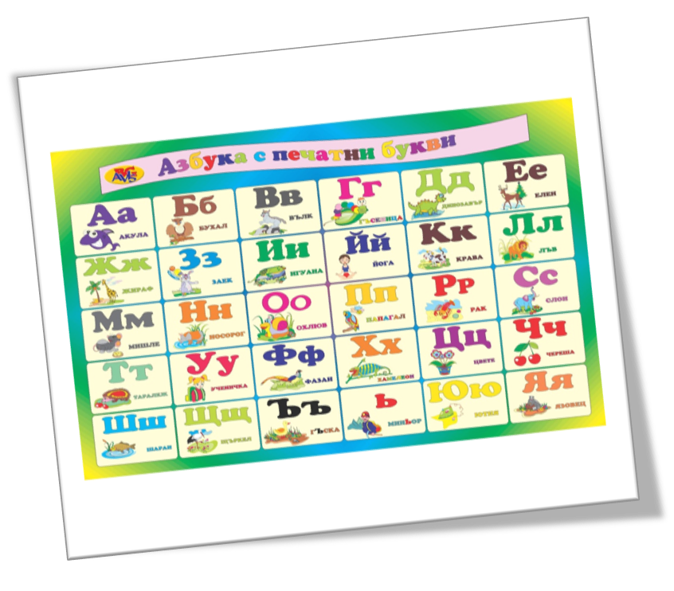
Никола Славов

Slide 5
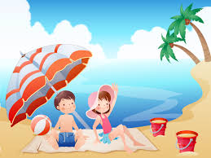
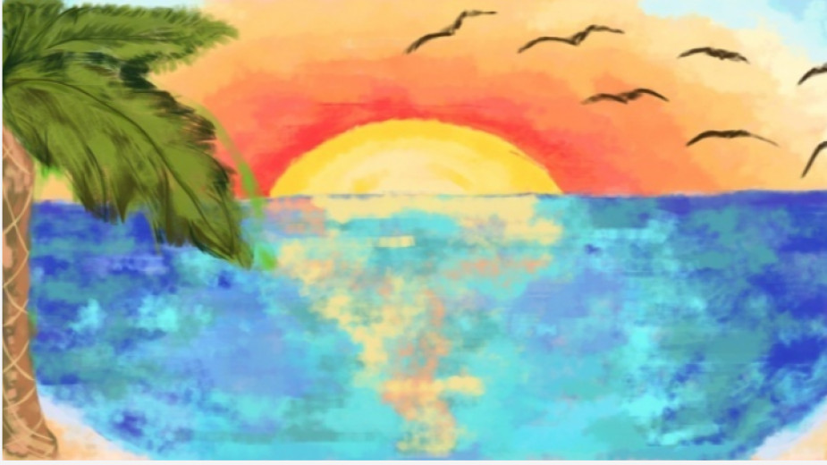
На плажа
Златни, златни песъчинки,
ситни бели раковинки,
парите ми босите петички,
боцкате ми голите ръчички,
аз не искам и да зная!
Край морето ще играя,
ще се пръскам с морска пяна
цяло негърче ще стана!
Леда Милева
Драгана Веселинова

Slide 6
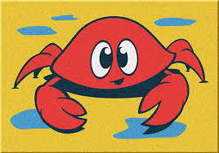
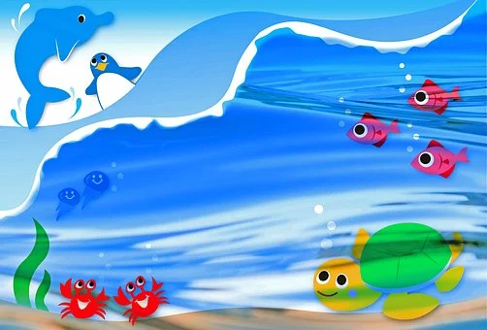
Раче - осмокраче
Аз съм раче – осмокраче с червено мустаче.
По морета плувам, по брега лудувам.
Всички ме обичат, но от мене тичат да си крият крачетата, да си пазят нослетата.
Албена Попова
Панчо Бончев

Slide 7

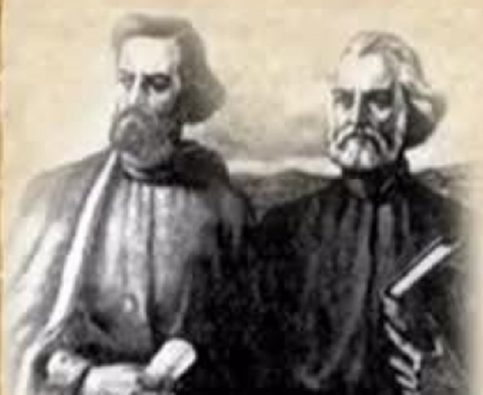

Slide 8
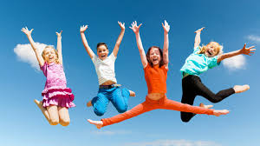
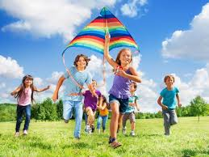
Ваканция
Хей, ваканция, ура,
дойде време за игра!
Сбогом, химикал и чин,
и прощавай, клас любим!
И гората, и морето
са любими за детето.
Сили там ще събера,
повече ще пораста.
Че наесен аз отново,
във училището ново,
ще се върна по-голям,
всичко ще науча там.
А сега - игри и песни –
хей, ваканция чудесна!
Каля Иванова

Slide 9
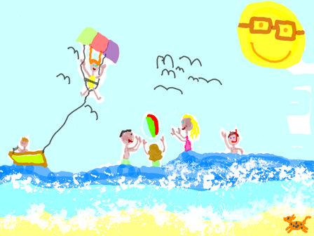
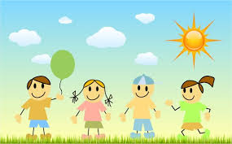
Лято
Лети лятото горещо,
но ето - сети се за нещо.
До морето се поспря,
със вълните поигра.
От пясък замъци направи.
Миди по брега остави.
Грабна раци и медузи,
но ръцете си охлузи.
В миг запрати ги далече,
силен вятър ги повлече.
Рано слънцето изгря,
безпорядъка видя.
Със сноп слънчеви лъчи
то следите заличи.
Днес ще дойдат тук децата
да се къпят във водата.
Трябва да е чист брега.
Тичат босички крака.
Юри Юриев

